Slide 1

Урок математики в 1 «Б» классе
«Сложение и вычитание чисел первого десятка»
Учитель ГБОУ СОШ№276
Яковлева И.В.

Slide 2
6-1 1+5 7-6
3+1 5-3 2+1

Slide 3
СТАНЦИЯ «РЕШАЙКА»
6-1= 1+5=
7-6= 3+1=
5-3= 2+1=

Slide 4
6-1=5 1+5=6
7-6=1 3+1=4
5-3=2 2+1=3

Slide 5
6-1=5 1+5=6 5+1=6
7-6=1 3+1=4 1+3=4
5-3=2 2+1=3 1+2=3

Slide 6
« От перестановки слагаемых
значение суммы
не изменяется»

Slide 7
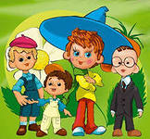
СТАНЦИЯ «ОТДЫХАЙКА»

Slide 8
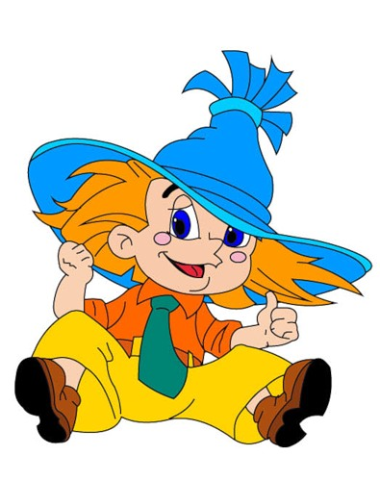
СТАНЦИЯ «ЗАДАЧКА»

Slide 9
Задача№1.
На ветке сидело 3 воробья
и 5 синичек. Сколько всего птиц на ветке?
5-3 5+3 3+5

Slide 10
3+5=8 (п.)

Slide 11
Задача№2.
У Коли 4 машинки, у Дениса
столько же. Сколько всего машинок у мальчиков?
4+4 4-4 4+0

Slide 12
4+4=8 (м.)

Slide 13
Задача№3.
Мама купила 6 кг картофеля, а капусты на 2 кг меньше, чем картофеля. Сколько кг капусты купила мама?
6+2 6-2 2+6

Slide 14
6-2=4 (кг)

Slide 15
Задача №4.
В семье было 7 л апельсинового сока. За
выходные выпили 4 л сока. Сколько л сока осталось?
7+4 7+5 7-4

Slide 16
7-4=3 (л)

Slide 17
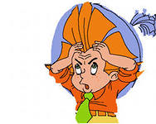
С. 40 №20.
Прочитайте задание№1.
Какой вопрос можно поставить, чтобы задача решалась действием сложения?

Slide 18
Прочитайте задание№2.
Поставьте вопрос так, чтобы задача решалась действием вычитания.

Slide 19
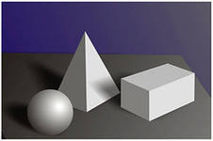
Станция «Геометрическая»

Slide 20
Начертите два отрезка.
Длина первого 8 см.
Ниже начертите отрезок
длиной 6 см.
Сравните отрезки.
На сколько первый отрезок длиннее первого?

Slide 21
СПАСИБО !

